Slide 1
YMT311 Bilgi Sistemleri ve Güvenliği
Şifreleme Bilimi ve Teknikleri
Bölüm - 5
Yrd.Doç.Dr. Resul DAŞ
Fırat Üniversitesi
Yazılım Mühendisliği Bölümü

Slide 2
Konu Başlıkları
  Kriptoloji
  Sezar
  Pigpen
  Ebced
  Enigma
  Echelon
  Steganografi
  MD5
  RSA
  SHA1
  SHA2
Yrd.Doç.Dr. Resul DAŞ
<number>/ 40

Slide 3
Şifreleme Bilimi ve Şifreleme Teknikleri
Kriptoloji
  Kriptografi :Bilgiyi şifreli hale dönüştürme işlemidir.
  Kriptoanaliz :Bir şifreleme sistemini veya sadece şifreli mesajı inceleyerek, şifreli mesajın açık halini elde etmeye çalışan kriptoloji disiplinidir.
Yrd.Doç.Dr. Resul DAŞ
<number>/ 40

Slide 4
Şifreleme Bilimi ve Şifreleme Teknikleri
Şifreleme (Encryption): Düz metni şifreli metne çevirme sürecidir.
Şifre Çözme(Description): Şifrelenmiş metni düz metne çevirme işlemidir.
Anahtar(Key):Şifreli metnin nasıl elde edildiğine dair kod parçasıdır.
Yrd.Doç.Dr. Resul DAŞ
<number>/ 40

Slide 5
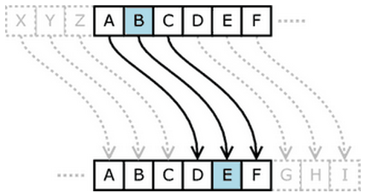
Şifreleme Bilimi ve Şifreleme Teknikleri
Sezar Şifreleme
Şifrelenecek metin alfabede kendinden sonra gelecek 3. harfle yer değiştirerek oluşturulmaktadır.
Yrd.Doç.Dr. Resul DAŞ
<number>/ 40

Slide 6
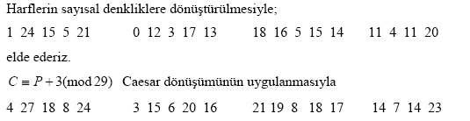
Şifreleme Bilimi ve Şifreleme Teknikleri
C≡P+3(Mod29)
Şifrelemek istediğimiz metnimiz “BU MESAJ ÇOK ÖNEMLİDİR” olsun.
Mesaja karşılık gelen sayısal denklileri yazmadan önce belli kelimelerin tanınmasına dayana başarılı şifre çözme tekniklerini engellemek için mesajı beşli bloklara böleriz..
BUMES AJÇOK ÖNEML İDİR.
Yrd.Doç.Dr. Resul DAŞ
<number>/ 40

Slide 7
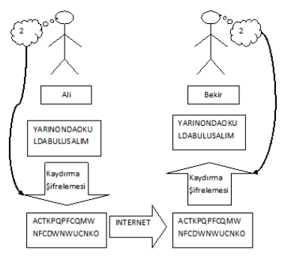
Şifreleme Bilimi ve Şifreleme Teknikleri
Yrd.Doç.Dr. Resul DAŞ
<number>/ 40
Kaydırma nasıl yapılır ?

Slide 8
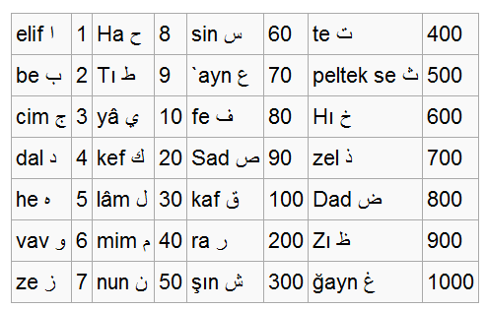
Şifreleme Bilimi ve Şifreleme Teknikleri
EBCED HESABI
Ebced hesabı, Ebced rakamlarını yani alfabetik bir sayı sistemini kullanarak, kelimelerin sayısal değerini hesaplamaktır. Arap alfabesinin eski sıralanışından (elif, ba, cim, dal) ilk dört harfinin okunuşlarıyla (E-B-Ce-D) türetilmiş bir sözcüktür.
Yrd.Doç.Dr. Resul DAŞ
<number>/ 40

Slide 9
Şifreleme Bilimi ve Şifreleme Teknikleri
Özellikle Mimar Sinan’ın eserlerinde, boyutların modüler düzeninde çok sık kullanılmıştır.
Süleymaniye’de zeminden kubbe üzengi seviyesi 45
kubbe alemi 66 arşın yüksekliktedir .
Ebced’e göre “Âdem’ 45, “ALLAH” lafzı da 66 etmektedir.
Yine Selimiye’de de kubbeyi taşıyan 8 ayağın merkezlerinden geçen dairenin çapı 45 arşındır.
Kubbe kenarı zeminden 45,
minare alemi buradan itibaren 66 arşındır.
Süleymaniye ve Selimiye’nin görünen silüetleri 92 arşındır
bu da “Muhammed” kelimesinin ebced karşılığıdır.
Yrd.Doç.Dr. Resul DAŞ
<number>/ 40

Slide 10
Şifreleme Bilimi ve Şifreleme Teknikleri
Tarih düşürme sanatı
Ebced hesabının en fazla kullanıldığı yer hiç şüphesiz tarih düşürmedir.
Bunun için o olayın tarihini verecek ustalıklı bir kelime veya mısra söylenir ki, hesaplandığında o olayın tarihi ortaya çıkar.
“Tarih düşürme sanatı” adı verilen bu sanat divan edebiyatı boyunca kullanılmış ve kitabelerde yer almıştır.
Yrd.Doç.Dr. Resul DAŞ
<number>/ 40

Slide 11


Şifreleme Bilimi ve Şifreleme Teknikleri
Pigpen (Mason) Şifrelemesi
Yrd.Doç.Dr. Resul DAŞ
<number>/ 40
Sadi evren şeker

Slide 12
Şifreleme Bilimi ve Şifreleme Teknikleri
Echelon Sistem
Dünyanın en büyük casusluk ağı olarak bilinir.
Dünyadaki sayısal trafiğin %90 bu sistem ile dinlendiği iddia edilmektedir.
  Belirli kelimeler sisteme girilerek bu kelimelerin geçtiği konuşmalar incelenmektedir.
Yrd.Doç.Dr. Resul DAŞ
<number>/ 40

Slide 13
Şifreleme Bilimi ve Şifreleme Teknikleri
Diğer bir sistem ise PROMİS (Dava Yönetim Sistemi)
Bu sistem ile;
  Birçok ülkenin banka sisteminin kilitlenebileceği
  Kontrollü mali krizler çıkarılabileceği
  Uluslar arası ihalelere girecek şirketlerin dinlendiği
  İddia edilmektedir.
Yrd.Doç.Dr. Resul DAŞ
<number>/ 40

Slide 14
Şifreleme Bilimi ve Şifreleme Teknikleri
ENİGMA
  Elektromekanik bir şifre çözme makinesidir.
  1919 yılında geliştirilen makine Almanlar tarafından kullanılmıştır.
  II. Dünya savaşında önemli bir rol oynamıştır.
  İngilizler tarafından ele geçirilen bir gemide enigmanın kullanma kitabı ele geçirilmiştir.
  II. Dünya savaşının bu sayede 1 yıl daha erken bittiği düşünülmektedir.
Yrd.Doç.Dr. Resul DAŞ
<number>/ 40

Slide 15
Şifreleme Bilimi ve Şifreleme Teknikleri
Steganografi
  Eski Yunanca'da "gizlenmiş yazı" anlamına gelen bilgiyi gizleme bilimidir.
    Resim
    Ses
    Video
    ortamlarına bilgiler gizlenebilir.
Yrd.Doç.Dr. Resul DAŞ
<number>/ 40

Slide 16
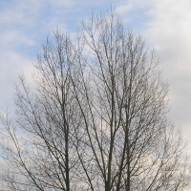
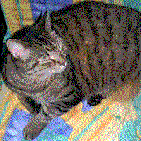
Şifreleme Bilimi ve Şifreleme Teknikleri
Bilginin Saklandığı Resim
Saklanan Resim
Yrd.Doç.Dr. Resul DAŞ
<number>/ 40

Slide 17
Şifreleme Bilimi ve Şifreleme Teknikleri
Steganografi
  Resim dosyalarının özellikleri;
  1- Bütün resimler dosya başlığı (header) ve piksellerden oluşur.
  2- Her piksel sadece bir renk içeren küçük bir bloktur.
  3- Her pikseldeki renk temel 3 rengin karışımından elde edilir.
  4- Her pikselde bu 3 rengin verileri tutulur. Her temel renk 1 pikselde 1 byte (0..255) yer kaplar, yani 1 piksel 3 byte veri taşır.
Yrd.Doç.Dr. Resul DAŞ
<number>/ 40

Slide 18
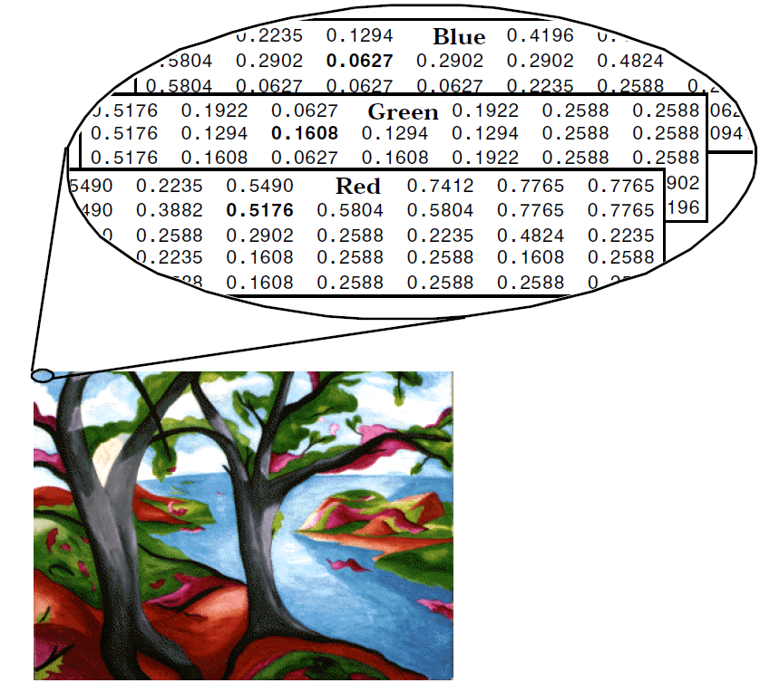
Şifreleme Bilimi ve Şifreleme Teknikleri
800x600 ebatında bir resimde 480.000 adet piksel bulunur.
480.000 x 3 bit = 1.440.000 bit
(gizlenecek olan veri için kalan yer)
1.440.000 bit = 175,7 KiloByte
Yrd.Doç.Dr. Resul DAŞ
<number>/ 40

Slide 19
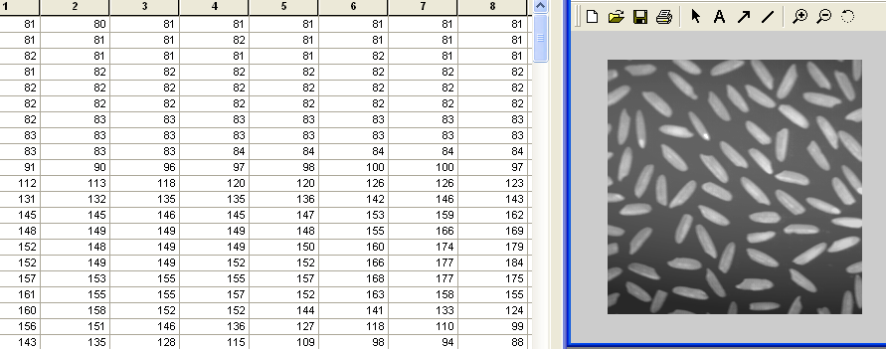
Şifreleme Bilimi ve Şifreleme Teknikleri
Yrd.Doç.Dr. Resul DAŞ
<number>/ 40

Slide 20
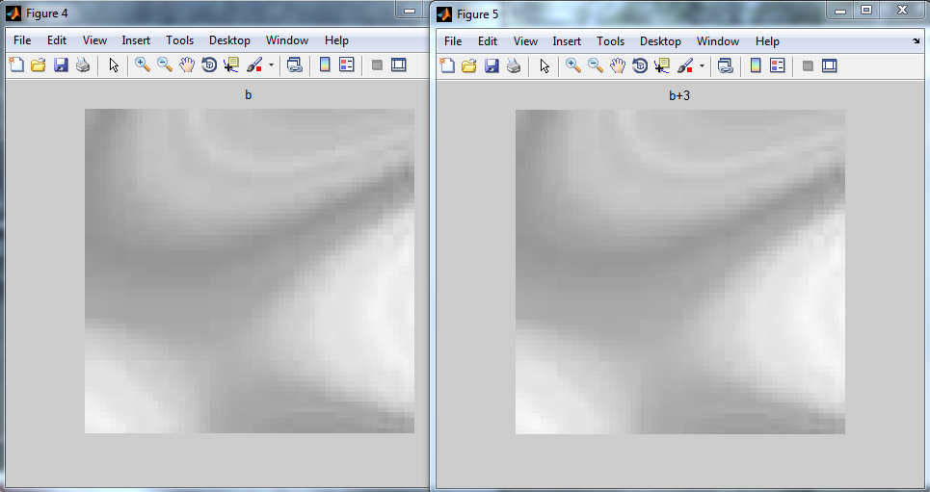
Şifreleme Bilimi ve Şifreleme Teknikleri
Yrd.Doç.Dr. Resul DAŞ
<number>/ 40

Slide 21
Şifreleme Bilimi ve Şifreleme Teknikleri
HASH
Büyük tanım bölgelerini küçük değer bölgelerine dönüştürülür.
Hash fonksiyonu girdi olarak bir mesajı alır ve hash kodu, hash sonucu, hash degeri veya kısaca hash ile belirtilen bir çıktı üretir.
Daha kesin bir ifadeyle bir hash fonksiyonu keyfi sonlu boyutlu bit şeritlerini n-bit diyebileceğimiz sabit uzunluklu şeritlere dönüştürür.
Yrd.Doç.Dr. Resul DAŞ
<number>/ 40

Slide 22
Şifreleme Bilimi ve Şifreleme Teknikleri
HASH
Başka bir ifadeyle hash fonksiyonu gönderilecek mesajdan matematiksel yollarla sabit uzunlukta sayısal bilgi üretme işlemidir.
Üretilen sayısal bilgi ''mesaj özeti'' olarak bilinir. Mesaj özeti anlamsız bir bilgidir.
Hash fonksiyonu geri dönüşümü olmayan bir fonksiyondur.
Yani mesajın özetine bakarak mesajın kendisini elde etmek mümkün değildir. En iyi bilinen hash fonksiyonları MD-4, MD-5 ve SHA'dır.
Örneğin; Sayısal İmzalama
Yrd.Doç.Dr. Resul DAŞ
<number>/ 40

Slide 23
Şifreleme Bilimi ve Şifreleme Teknikleri
Bu süreci kimyasal bir reaksiyon gibi düşünebilirsiniz.
Yumurta pişirildikten sonra yumurtanın eski haline dönüştürülmesi imkansızdır. Bu durumda hash sonucu karşıdaki bilgisayara gönderildiği esnada, orijinal mesajın da hash sonucuyla birlikte gönderilmesi gerekiyor.
Alıcı bilgisayar, orijinal mesaja hash fonksiyonunu uygulayıp, çıkardığı sonucu kendisine orijinal mesajla gönderilen hash sonucuyla karşılaştırıyor.
Eğer alıcı bilgisayarın oluşturduğu hash sonucu, mesajla birlikte
gönderilen hash sonucuyla aynıysa, alıcı bilgisayar kendisine gelen orijinal mesajın üzerinde oynama yapılmadığından emin olmuş oluyor.
Yrd.Doç.Dr. Resul DAŞ
<number>/ 40

Slide 24
Şifreleme Bilimi ve Şifreleme Teknikleri
  MD5(Message-Digest algorithm5)
  Tek yönlü (açık anahtarlı) şifreleme tekniğidir. Bir yere gönderilecek veri 128 bitlik özetler hâlinde şifrelenir.
“oktay” kelimesi için MD5 şifreleme:
f55694370a2e688a08edd2a3ee184e0d
Yrd.Doç.Dr. Resul DAŞ
<number>/ 40

Slide 25

Şifreleme Bilimi ve Şifreleme Teknikleri
SHA-1(Secure Hash Algorithm)
Tek yönlü (açık anahtarlı) şifreleme tekniğidir.Verileri 160 bit uzunluğunda özetler.
Web alanında geniş kullanımı vardır.
SHA-2 adı altında hazırlanmış 224, 256, 384, 512 bit uzunluğunda özetler üreten çeşitleri vardır.
Yrd.Doç.Dr. Resul DAŞ
<number>/ 40

Slide 26
Şifreleme Bilimi ve Şifreleme Teknikleri
Şifreleme Algoritması | Şifrelenecek Veri | Şifrelenmiş Veri
MD5 | fatma | 38ab93488e52710515c3095a83a92bcf
MD5 | burak | 39109a5bb10ccb7aff1313d369804b74
MD5 | fırat | fbc06de89851f43007f2996a31e9f1b1
MD5 | firat | e652dc5596070e8dc3fedfb32be655a6
SHA-1 | fatma | 5e927503d30f50bd44c9a31c6625984c442b78ae
SHA-1 | burak | da7169592c4847350b7262ccf9f7b41b72c9d0be
SHA-1 | firat.edu.tr | cdfe0a27180d66d4a4f69494c3f417786b15ba20
SHA-1 | www.firat.edu.tr | 26e8799f7d049f8fd908b597b7f4bd28c3f8edfd
Yrd.Doç.Dr. Resul DAŞ
<number>/ 40

Slide 27
Şifreleme Bilimi ve Şifreleme Teknikleri
Örneğin “oktay” kelimesinin SHA-1 ve SHA-2 özetleri aşağıdaki gibidir.
SHA-1 (160bit) | 22771aca22f13b0e26b3011542bde186a5c47690
SHA-256 | f6ff3f7aa48c6357fb3f9d09f8fdde97060e3121afc0db0e35ec807c62922456
SHA-384 | d64f697923b1c8c425643c0f03f86c3c12b0af576521e41096cef9e95474661f947453a5ab2430928dfd02a381af93e2
SHA-512 | 278179b20946ee2cb093545ca8727f53607ba058acb2ed888aac8f32ecaf74d8572479ff6380fbf34be9c274080eeb1e7f055b32e3204ce2bda6afd1714ac75c
Yrd.Doç.Dr. Resul DAŞ
<number>/ 40

Slide 28
Şifreleme Bilimi ve Şifreleme Teknikleri
DES (Veri Şifreleme Standardı, Data Encryption Standard)
DES, veri şifrelemek ve şifrelenmiş verileri açmak için geliştirilmiş bir standarttır.
Esas olarak kullanılan algoritmaya DEA yani Data Encryption Algorithm (Veri Şifreleme Algoritması) adı verilir.
Bu algoritmanın standartlaştırılmış haline DES denilmektedir.
Yrd.Doç.Dr. Resul DAŞ
<number>/ 40

Slide 29
Şifreleme Bilimi ve Şifreleme Teknikleri
RSA Açık Anahtar Algoritması
RSA, güvenliği tam sayıları çarpanlarına ayrımanın algoritmik zorluğuna dayanan bir tür Açık anahtarlı şifreleme yöntemidir. 1978’de Ron Rivest, Adi Shamir ve Leonard Adleman tarafından bulunmuştur.
Bir RSA kullanıcısı iki büyük asal sayının çarpımını üretir ve seçtiği diğer bir değerle birlikte ortak anahtar olarak ilan eder. Seçilen asal çarpanları ise saklar. Ortak anahtarı kullanan biri herhangi bir mesajı şifreleyebilir.
Yrd.Doç.Dr. Resul DAŞ
<number>/ 40

Slide 30
Şifreleme Bilimi ve Şifreleme Teknikleri
Yeterince büyük iki adet asal sayı seçilir: Bu sayılar örneğimizde p ve
q olsunlar.
 n=pq
 φ(n) = (p-1)(q-1) (Totient değeri)
 1 < e < φ(n)
 d ≡ 1 mod ( φ(n) ). (e’nin mod(φ(n)) çarpmaya göre tersi)
 Şifreleme işlemi:
 c = me mod n
 Şifrenin Açılması:
 m = c
d mod n
Yrd.Doç.Dr. Resul DAŞ
<number>/ 40

Slide 31
Şifreleme Bilimi ve Şifreleme Teknikleri
İki farklı asal sayı seçelim. p=61 ve q=53 olsun.
n=pq değerini hesaplayalım. 61 × 53 = 3233
Totient değerini hesaplayalım. (61-1)(53-1)=3120
1 ile 3120 arasında 3120 ile aralarında asal olan bir değeri seçelim. e=17 olsun.
d değeri, e’nin mod (3120)’e göre çarpmaya göre tersi olarak hesaplayalım. d=2753.
Ortak Anahtar: (n=3233, e=17)
Her bir m mesajını şifreleyecek fonksiyon m¹⁷(mod 3233).
Özel Anahtar(n=3233, d=2753)
Herhangi bir c şifreli mesajını çözme fonksiyonu c²⁷⁵³(mod 3233).
Yrd.Doç.Dr. Resul DAŞ
<number>/ 40

Slide 32
Şifreleme Bilimi ve Şifreleme Teknikleri
Örneğin;
m=65 i şu şekilde şifreleriz. (bitler)
  c=65¹⁷(mod 3233)=2790.
  c=2790’nın şifresini şu şekilde çözeriz.
    m=2790²⁷⁵³(mod 3233)=65
Örneğin m=123 olsun:
17 mod 3233 = 855 olarak şifreli metin bulunur.
açacak taraf için tersi işlem uygulanır:
2753 mod 3233 = 123 şeklinde orijinal mesaj geri elde edilir.
Yrd.Doç.Dr. Resul DAŞ
<number>/ 40

Slide 33
Şifreleme Bilimi ve Şifreleme Teknikleri
BitLocker Şifreleme
Windows 7 işletim sistemi ile gelen özelliklerden biri de Bitlocker sürücü şifreleme özelliğidir.
Windows’un eski versiyonlarında dosyalar ayrı ayrı şifrelenebiliyordu. Bu özellik sayesinde sürücünün kendisi şifrelenebilmektedir.
Şifrelenmiş bir sürücüye yeni bir dosya attığımızda bu dosya bitlocker tarafından otomatik olarak şifrelenir.
Yrd.Doç.Dr. Resul DAŞ
<number>/ 40

Slide 34
Şifreleme Bilimi ve Şifreleme Teknikleri
Ayrıca bitlocker ile yapılan şifreleme işlemlerinde şifreleme için gerekli dosyalarda sürücü içersinde depolanır.
Dolayısıyla şifrelerimizi ele geçirmek isteyenler için gerekli olan bilgiler de sürücü içersinde muhafaza edilerek güvenlik düzeyi artırılmış oluyor.
Bitlocker ile şifrelenmiş bir sürücüye erişmek için parola koruması yada akıllı kartlarda kullanabiliyoruz.
Windows 7 de,Vista’dan farklı olarak harici depolama aygıtlarımızı da şifreleyebiliyoruz.Yani flash disklerimizi de şifreleyebiliyoruz.
Yrd.Doç.Dr. Resul DAŞ
<number>/ 40

Slide 35
Şifreleme Bilimi ve Şifreleme Teknikleri
WEP Şifreleme
WEP (Wired Equivalent Privacy), kablosuz ağ Veri bağ tabakasında çalışan şifreleme yöntemidir.
Standart olan WEP şifrelemesi WEP-64 olarak bilinir ve 40 bitlik anahtar kullanır.
Günümüzde WEP kullanan ağlarda daha çok 104 bitlik anahtar kullanan WEP-128'e rastlanır. Daha güvenli ağlar 232 bitlik anahtarı mümkün kılan WEP-256 kullanıyor olabilir.
Günümüzde bu şifreleme yetersiz kaldığından daha güvenli olan WPA şifreleme yöntemi yaratılmıştır
Yrd.Doç.Dr. Resul DAŞ
<number>/ 40

Slide 36
Şifreleme Bilimi ve Şifreleme Teknikleri
WPA Şifreleme
  WEP şifreleme sisteminden daha güvenli olduğu söylenen ve WEP şifrelemeden daha yeni bir teknolojidir.
  WPA (Wi-Fi Protected Access)Wi-Fi korumalı Erişim olarak adlandırılır.WPA , WEP'in açıklarını geçici olarak da olsa kapatmaya yönelik bir standarttır.
  İki modda çalışır.
  Birincisi WPA-PSK denilen paylaşımlı anahtar koruması ,
  İkincisi ise yeni protokol olan TKIP(Temporal Key Integrity Protocol)'in şifrelemesi ve 802.1X asıllama ile güvenliktir.
Yrd.Doç.Dr. Resul DAŞ
<number>/ 40

Slide 37
Şifreleme Bilimi ve Şifreleme Teknikleri
WPA Şifrelemesi
İstemci ile AP (Erişim Noktası) bağlantı kurmadan önce, aygıtların birbirini bulması gerekiyor.
Mevcut WLAN ağlarının bir listesini görüntülemek için, istemci “araştırma sorgusu” gönderir.
Yani “Merhaba, biri var mı?” mesajıdır bu.
“Evet, burdayız” diye karşılık gelince daha sonra AP’ler SSID bilgisini (Hizmet Kümesi Tanımlayıcı) yani WLAN’ın
ismini
zaman bilgisini
ve diğer bilgileri aktarır.
Yrd.Doç.Dr. Resul DAŞ
<number>/ 40

Slide 38
Şifreleme Bilimi ve Şifreleme Teknikleri
Daha sonra istemci “Açık Sistem İsteği” (Open System Request) göndererek ağlara şifreli olup olmadıklarını soruyor.
Yönlendirici de buna uygun yanıtı veriyor.
İstemcinin sıradaki adımı ise, yönlendiriciden kendisini ağa dahil etmesini istemek.
Bu “Bağlanma İsteği”ne AP’den bir “Bağlanma Yanıtı” geliyor.
Eğer sistem şifresiz ise, istemci “Açık Sistem Doğrulama” (OSA) ile kimliğini doğruluyor.
AP bunun üzerine kimlik saptamanın başarılı olduğunu belirten bir ileti yayınlayıp bağlantıyı kuruyor.
Yrd.Doç.Dr. Resul DAŞ
<number>/ 40

Slide 39
Şifreleme Bilimi ve Şifreleme Teknikleri
Şifreli bir bağlantı kurmak içinse;
  WPA’nın da kendi içinde iki çeşidi var:
  Biri işyerlerine, diğeri ise küçük özel ağlara yöneliktir.
  Aralarındaki fark;
  Bağlantı kurma sırasında, istemcinin sizin belirlediğiniz bir parolayı, yani PSK (önceden paylaşılmış anahtar) kullanılıyor olması
  Şirket WLAN’larında ise anahtar dağıtımından sorumlu “Radius server” adlı özel bir sunucunun PSK’nın yerine geçiyor olması
Yrd.Doç.Dr. Resul DAŞ
<number>/ 40

Slide 40
Şifreleme Bilimi ve Şifreleme Teknikleri
WPA’nın ilk adımında;
İstemci ile erişim noktası, WLAN ağ adı SSID’yi, ana parola olarak kullanarak bir PMK (eşleştirme ana anahtarı) oluşturuyorlar.
Aygıtlar şu anda PMKSA (Eşleştirme Ana Anahtarı Güvenlik Bağlantısı) denilen bir konumda bulunuyor.
Yrd.Doç.Dr. Resul DAŞ
<number>/ 40

Slide 41
Şifreleme Bilimi ve Şifreleme Teknikleri
Daha sonra taraflar, adına PTK (Geçici Eşleştirme Anahtarı) denilen 512 bitlik bir anahtar daha oluşturuyorlar.
Bunun için de aygıtlar 4 taraflı bir el sıkışma protokolü uyguluyor.
Yönlendirici, öncelikle istemciye içinde rasgele rakam bulunan bir çerçeve yolluyor.
Bu ileti şifresiz olduğundan,kablosuz ağ üzerinden salt metin olarak iletiliyor.Ancak bu,güvenliği tehlikeye atmıyor çünkü en kötü durumda 4 taraflı el sıkışma başarısız oluyor ve yönlendirici bu işlemi yeni baştan başlatıyor.
Yrd.Doç.Dr. Resul DAŞ
<number>/ 40

Slide 42
Şifreleme Bilimi ve Şifreleme Teknikleri
İstemci ise aşağıdaki parametreleri kullanarak PTK (Geçici Eşleştirme Anahtarı)’yi oluşturuyor:
SNonce (gelişigüzel bir sayı)
ANonce (AP için bir gelişgüzel sayı)
PMK (Eşleştirme Ana Anahtarı) ve aygıtların MAC adresleri.
Yrd.Doç.Dr. Resul DAŞ
<number>/ 40

Slide 43
Şifreleme Bilimi ve Şifreleme Teknikleri
PTK (Geçici Eşleştirme Anahtarı)’dan yönlendirici ve istemci tarafından dört geçici anahtar daha elde ediliyor:
EAPOL anahtarı-şifreleme anahtarı
EAPOL anahtarı-doğrulama anahtarı (bu sayede aygıtlar daha sonra asıl veri anahtarının aktarımını şifreleyebiliyor),
veri şifreleme anahtarı
ve veri doğrulama anahtarı.
Bunların hepsi de 128 bit uzunluğundadır.
Yrd.Doç.Dr. Resul DAŞ
<number>/ 40

Slide 44
Şifreleme Bilimi ve Şifreleme Teknikleri
Sıradaki ileti, istemciden yönlendiriciye gidiyor ve SNonce(gelişigüzel bir sayı)’ı içeriyor. Böylece yönlendirici aynı PTK’yi hesaplayabiliyor.
Bağlantı henüz şifrelenmemiş olsa da, değişiklikleri saptayan MIC algoritması (Mesaj Doğruluk Denetimi) üzerine kuruludur.
Gönderici, veri paketlerini seri olarak numaralıyor. Seri numarası da mesaja ekleniyor.
Alıcı, seri numarası verilen paketleri kontrol ediyor ve paketler eşleşmezse, alıcı bu paketleri çöpe atıyor. Bu da çoğu korsan saldırısını daha en baştan eliyor.
Yrd.Doç.Dr. Resul DAŞ
<number>/ 40

Slide 45
Şifreleme Bilimi ve Şifreleme Teknikleri
4 taraflı el sıkışmanın üçüncü aşamasında yönlendirici istemciye bir “başarılı” paketi göndererek iki aygıtın da aynı geçici anahtara sahip olduğunu doğruluyor.
El sıkışmasını sona erdirmek için, istemci, yönlendiriciye anahtar oluşturmanın sonlandığını belirten bir MIC mesajı gönderiyor.
Bunun üzerine, yönlendirici, MIC’i kullanarak mesajı kontrol ediyor ve üzerindeki anahtarları etkinleştiriyor.
Yrd.Doç.Dr. Resul DAŞ
<number>/ 40

Slide 46

Sonuç
Yrd.Doç.Dr. Resul DAŞ
<number>/ 40

Slide 47

Sorular
Yrd.Doç.Dr. Resul DAŞ
<number>/ 40

Slide 48
Kaynaklar
[1] IEEE Std 802.16-2004--IEEE standard for local and metropolitan areanetworks, part 16: “Air Interface for Fixed Broadband Wireless Access Systems”.
[2] David Johnston ve Jesse Walker--INTEL: “Overview of IEEE 802.16 Security”
[3] Kitti Wongthavarawat--Thai Computer Emergency Response Team (ThaiCERT) National Electronics and Computer Technology Center,Thailand: “IEEE 802.16 WiMax Security”
[4] Loutfi Nuaymi, Patrick Maillé, Francis Dupont, Raphaël Didier--École Nationale Supérieure des Télécommunications de Bretagne:”Security issues in WiMAX/IEEE 802.16 BWA System”
[5] Yun Zhou ve Yuguang Fang--Department of Electrical and Computer Engineering,University of Florida, Gainesville:”Security of 802.16 in Mesh Mode”
Yrd.Doç.Dr. Resul DAŞ
<number>/ 40

